Slide 1

MÔN ÂM NHẠC LỚP 5
KHỞI ĐỘNG

Slide 2

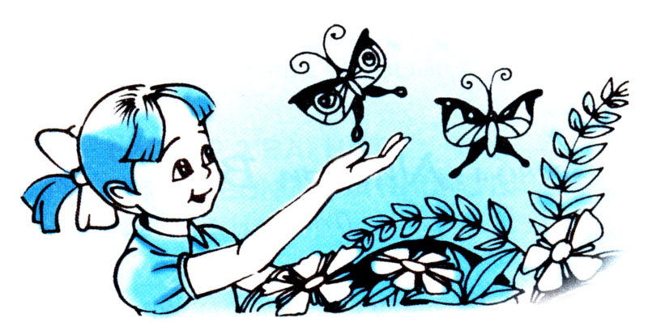
Âm nhạc
Tiết 13:
Ôn tập bài hát: ƯỚC MƠ
Tập đọc nhạc số 4

Slide 3
KHỞI ĐỘNG

Slide 4
Âm nhạc:
Tiết 13: - ÔN TẬP BÀI HÁT: ƯỚC MƠ
- TẬP ĐỌC NHẠC SỐ 4
1. ÔN TẬP BÀI HÁT – ƯỚC MƠ
Bài hát nói lên ước mơ của các bạn nhỏ mong muốn nhiều điều tốt đẹp đến với mọi người.
Bài hát “ ước mơ” nói lên điều gì?

Slide 5


KHÁM PHÁ
MỜI CÁC EM NGHE VÀ HÁT THEO GIAI ĐIỆU
BÀI HÁT “ƯỚC MƠ”

Slide 6
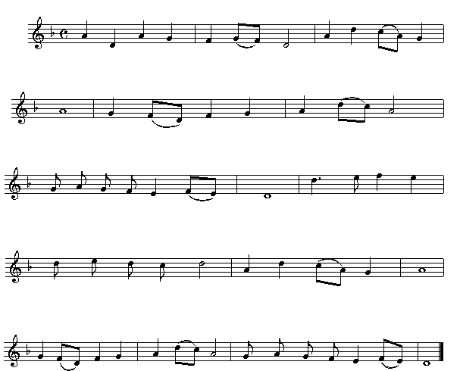

ƯỚC MƠ
Nghe và hát theo giai điệu bài hát
Nhạc Trung Quốc – Lời việt: An Hòa
Thiết tha, trìu mến
Gió vờn cánh hoa bay dưới trời. Đàn bướm xinh dạo
X X X X
X X
chơi. Trên cành cây chim ca líu lo.
X X
X X X X
Như hát lên bao lời mong chờ. Em khao khát ước
X X X X
X X
mơ khắp nơi bình yên. Cuộc sống tươi đẹp thêm.
X X X X X X
Cho đàn em tung tăng múa ca, trong nắng xuân tô đẹp muôn nhà.
X X X X X X XX

Slide 7
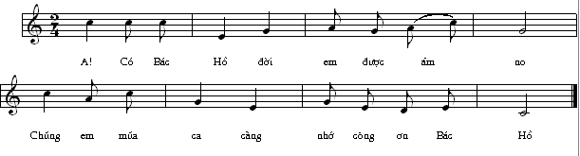
Âm nhạc:
Tiết 13: - ÔN TẬP BÀI HÁT: ƯỚC MƠ
- TẬP ĐỌC NHẠC SỐ 4
2. TẬP ĐỌC NHẠC SỐ 4: NHỚ ƠN BÁC (TRÍCH)
Võa ph¶i
Nh¹c vµ lêi: Phan Huúnh §iÓu

Slide 8

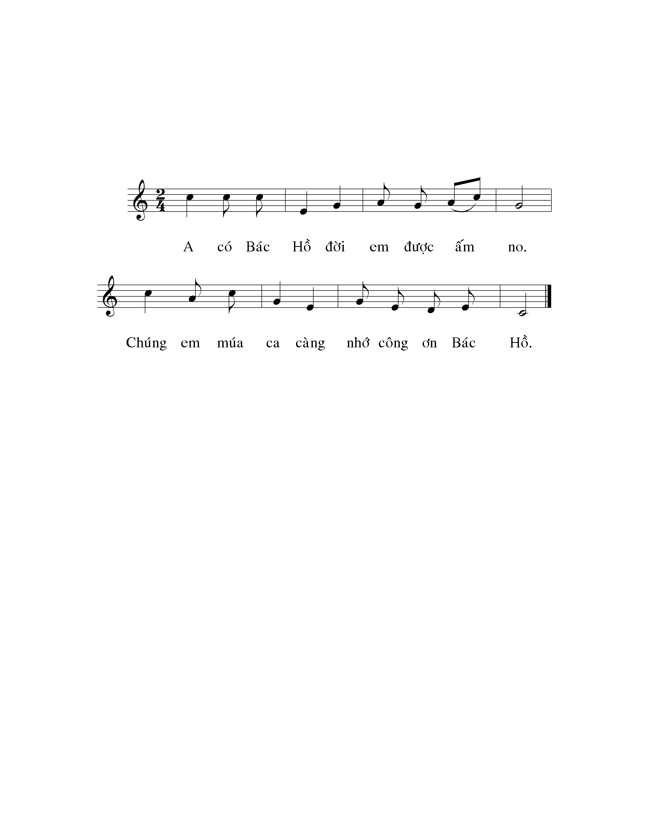
TẬP ĐỌC NHẠC: TĐN SỐ 4
2
Nhớ ơn Bác
Nhịp
4
(Trích)
Nhạc và lời: Phan Huỳnh Điểu

Slide 9
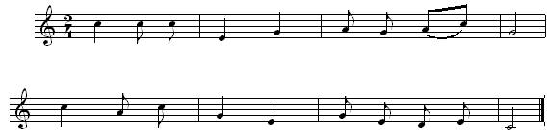
Nhớ ơn Bác
(Trích)
Nhạc và lời: Phan Huỳnh Điểu
Hình nốt trắng
Hình nốt đen
Hình nốt móc đơn
A có Bác Hồ đời em được ấm no
Chúng em múa ca càng nhớ công ơn Bác Hồ

Slide 10
2. TẬP ĐỌC NHẠC: TĐN SỐ 4
Nhớ ơn Bác
(Trích )
Nhạc và lời: Phan Huỳnh Điểu
Đố
Mi
La
Son
Rê
Đồ

Slide 11

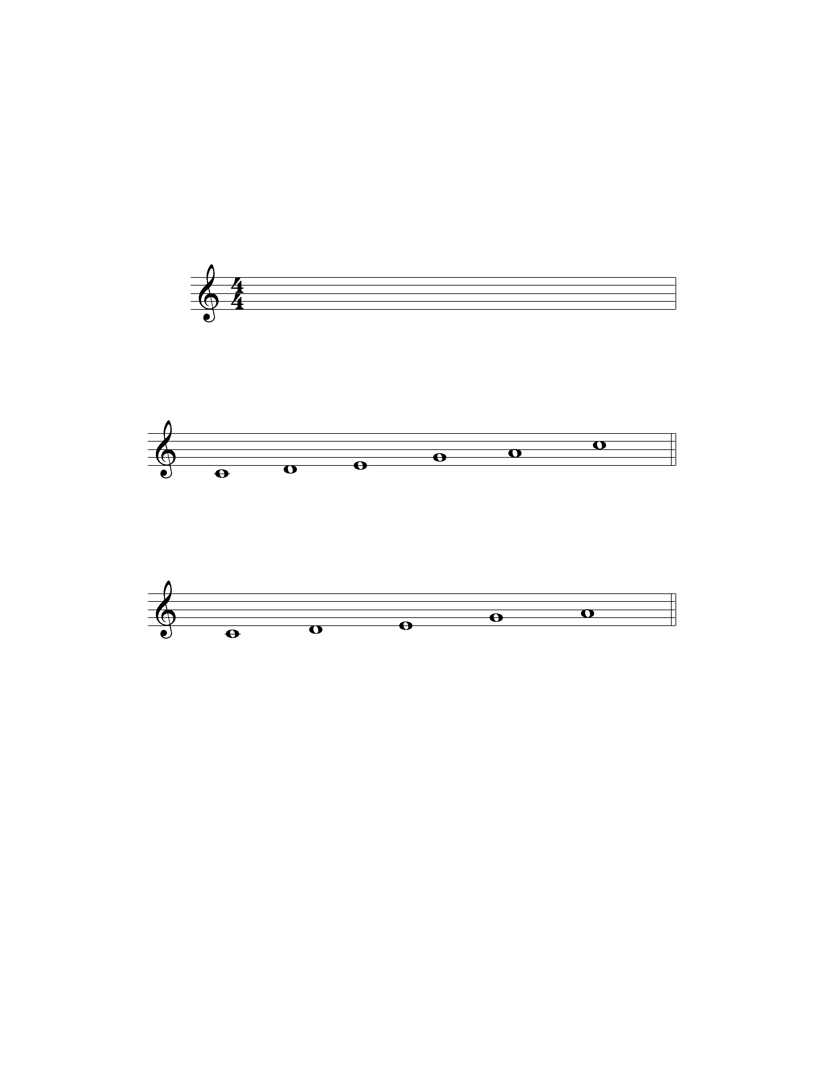
2. TẬP ĐỌC NHẠC: TĐN SỐ 4
a. Luyện cao độ
La
Đố
Mi
Sol
Rê
Đồ

Slide 12

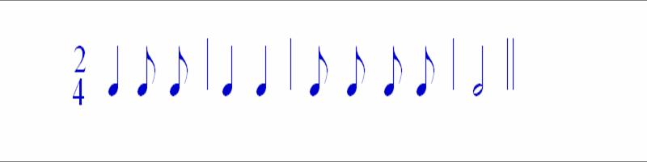
2. TẬP ĐỌC NHẠC: TĐN SỐ 4
b. Luyện tiết tấu

Slide 13
TẬP ĐỌC NHẠC: TĐN SỐ 4
Nhớ ơn Bác
(Trích)
Câu 1
Nhạc và lời: Phan Huỳnh Điểu
Câu 2

Slide 14
TẬP ĐỌC NHẠC: TĐN SỐ 4
Nhớ ơn Bác
Câu 1
(Trích)
Nhạc và lời: Phan Huỳnh Điểu
Câu 2

Slide 15
2. TẬP ĐỌC NHẠC: TĐN SỐ 4
Nhớ ơn Bác
Đọc lời ca
(Trích)
Nhạc và lời: Phan Huỳnh Điểu

Slide 16

2. TẬP ĐỌC NHẠC: TĐN SỐ 4
Nhớ ơn Bác
(Trích)
Nhạc và lời: Phan Huỳnh Điểu
Đọc nhạc kết hợp gõ đệm theo phách
X x X x X x Xx
X x X x X x Xx

Slide 17
Nhớ ơn Bác
(Trích)
Nhạc và lời: Phan Huỳnh Điểu

Slide 18
vận dụng

Slide 19
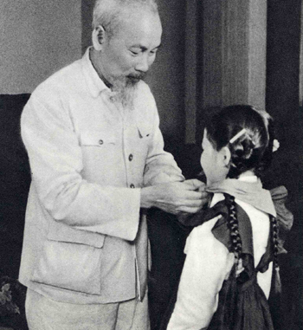
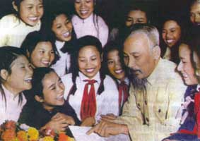
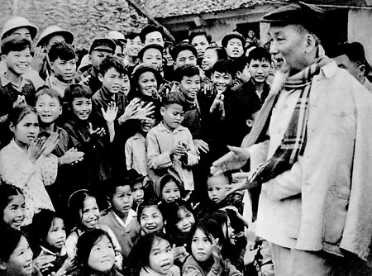
Bác Hồ rất yêu thương các cháu thiếu nhi, nhi đồng và công lao to lớn trong sự nghiệp xây dựng và bảo vệ Tổ quốc chúng ta phải đời đời ghi nhớ công ơn của Người.
Qua bài TĐN số 4 : Nhớ ơn Bác chúng ta cần phải làm gì?

Slide 20
Dặn dò:
- Học sinh về nhà học thuộc bài TĐN số 4.
- Xem trước bài: Tiết 14

Slide 21




TẠM BIỆT CÁC EM

